Slide 1
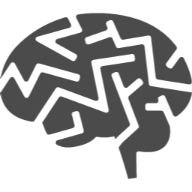


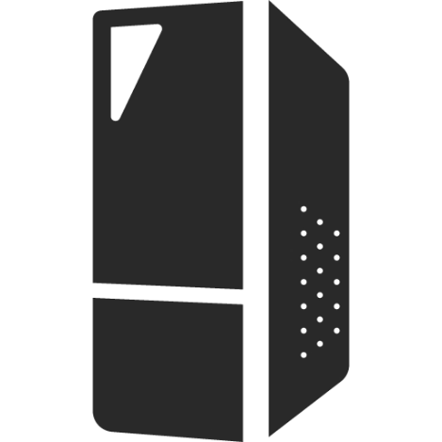

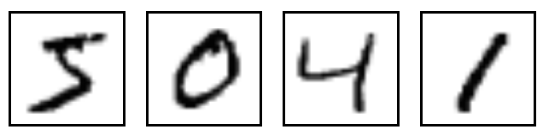
プレイ画像をもとにしたディープラーニングによるゲームエンジン推定
研究背景
矢吹研究室 1442045 川辺明俊
使用ゲームエンジン情報が少ないのでディープラーニングを使用することによってゲームエンジンを解析できるのではないかと考えた
ディープラーニング（深層学習）
ニューロン（神経細胞）を数学的にモデル化したもの
判別不可能
判別可能
研究目的
画像データ
人間
画像データ
ディープラーニング
TensorFlow
Googleが開発しオープンソースとして公開したディープラーニングのフレームワーク
研究方法
進捗状況
1
ゲームエンジンの画像を集める
1
（28×28ピクセルの画像）
MNISTデータの画像学習した
2
6つゲームエンジン（CryENGINE，FOX ENGINE，Frostbite，PhyreEngine，Unity，UNREAL ENGINE）の画像を各1000枚を収集した
2
収集した画像にゲームエンジン情報のラベル付け
3
TensorFlowを利用して
ゲームエンジン画像を学習させる
3
TensorFlowとOpenCV（ここでは画像サイズのリサイズで使用する）を同時に動作するようにした
今後の計画
1．学習データ量を増やし，ゲームエンジンを正確に推定できるようにする
2．識別率が高くなったら，情報不明のゲームエンジンを解析する

